Slide 1
PaedDr. Jozef Beňuška
jbenuska@nextra.sk

Slide 2
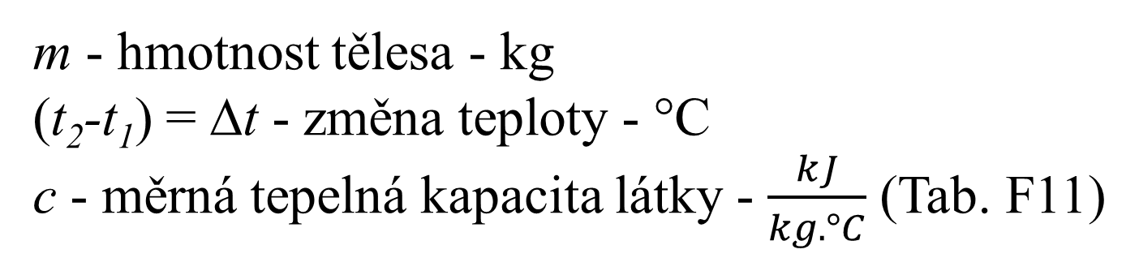
Teplo je fyzikální veličina.
Značka veličiny je Q.
Jednotka tepla je J (joule),
častěji se užívá kJ (1 kJ = 1000 J)
m - hmotnost tělesa - kg
(t₂-t₁) = Δt - změna teploty - °C
c - měrná tepelná kapacita látky - $\frac{kJ}{kg.°C}$ (Tab. F11)
Teplo, které přijme těleso, závisí na:
- hmotnosti tělesa
- změně jeho teploty
- druhu látky

Slide 3
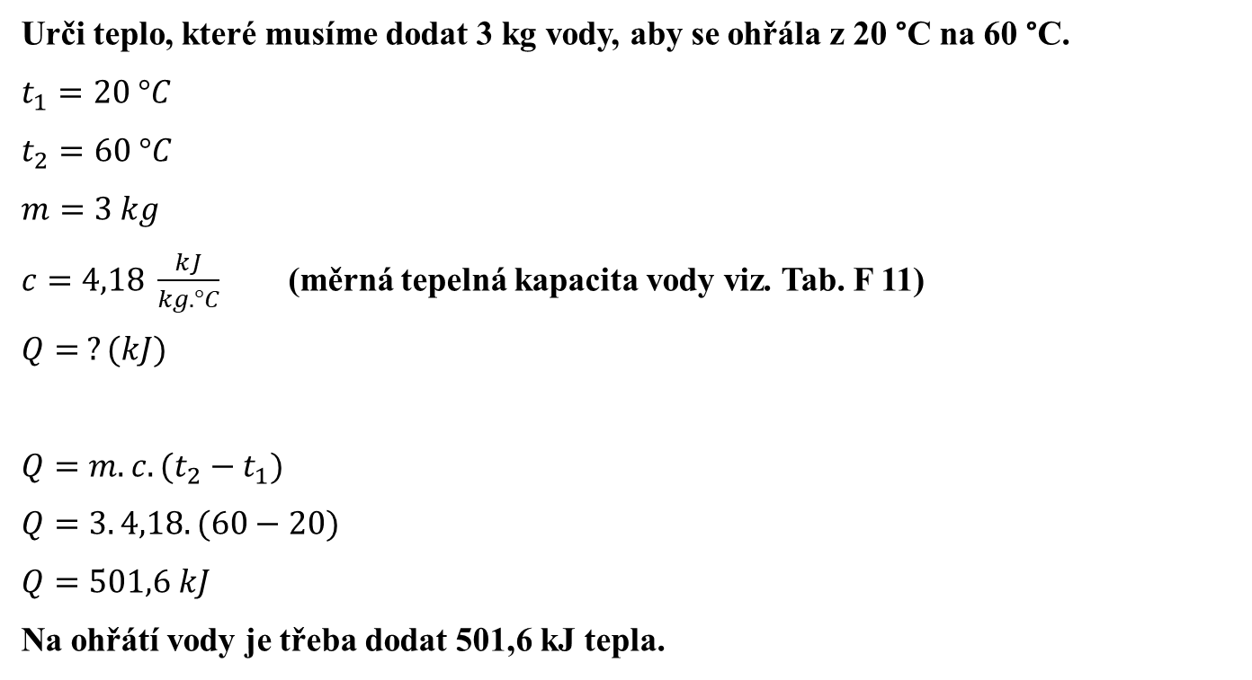
Urči teplo, které musíme dodat 3 kg vody, aby se ohřála z 20 °C na 60 °C.
$$t_{1}=20 °C$$
$$t_{2}=60 °C$$
$m=3 kg$
$c=4,18 \frac{kJ}{kg.°C}$ (měrná tepelná kapacita vody viz. Tab. F 11)
$$Q= ?(kJ)$$
$$Q=m.c.(t_{2}−t_{1})$$
$$Q=3. 4,18.(60−20)$$
$$Q=501,6 kJ$$
Na ohřátí vody je třeba dodat 501,6 kJ tepla.

Slide 4
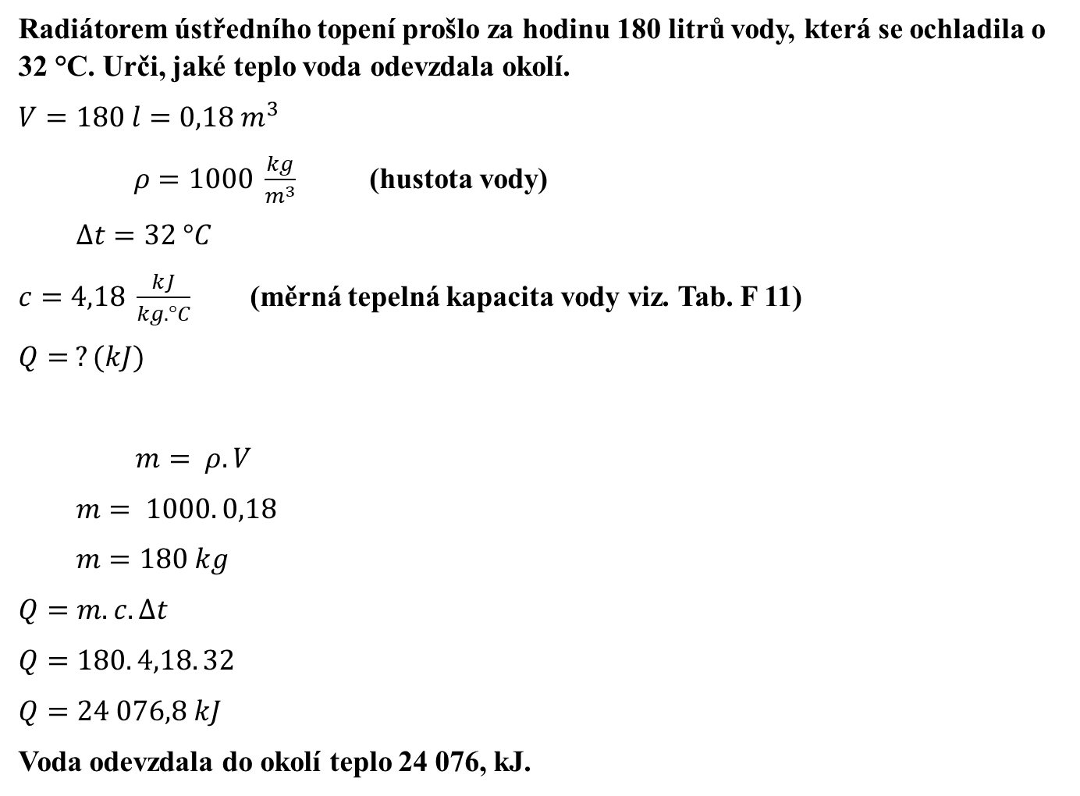
Radiátorem ústředního topení prošlo za hodinu 180 litrů vody, která se ochladila o 32 °C. Urči, jaké teplo voda odevzdala okolí.
$$V=180 l=0,18{ m}^{3}$$
$ρ=1000 \frac{kg}{m^{3}}$ (hustota vody)
$$∆t=32 °C$$
$c=4,18 \frac{kJ}{kg.°C}$ (měrná tepelná kapacita vody viz. Tab. F 11)
$$Q= ?(kJ)$$
$m= ρ.V$
$$m= 1000. 0,18$$
$$m=180 kg$$
$$Q=m.c.∆t$$
$$Q=180. 4,18. 32$$
$$Q=24 076,8 kJ$$
Voda odevzdala do okolí teplo 24 076, kJ.

Slide 5
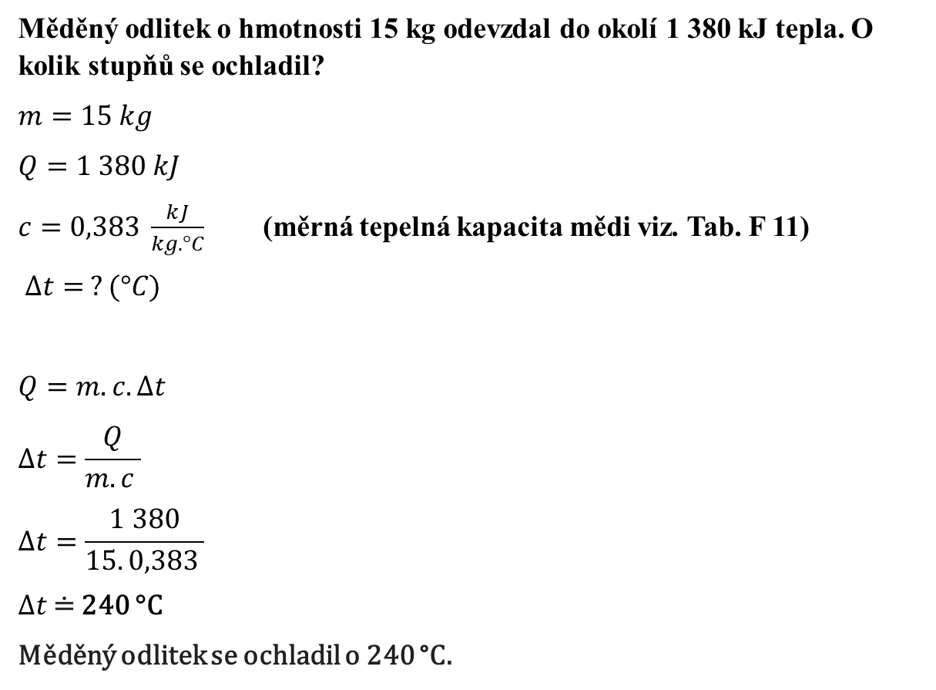
Měděný odlitek o hmotnosti 15 kg odevzdal do okolí 1 380 kJ tepla. O kolik stupňů se ochladil?
$$m=15 kg$$
$$Q=1 380 kJ$$
$c=0,383 \frac{kJ}{kg.°C}$ (měrná tepelná kapacita mědi viz. Tab. F 11)
$∆t= ?(°C)$
$$Q=m.c.∆t$$
$$∆t=\frac{Q}{m. c }$$
$$∆t=\frac{1 380}{15. 0,383 }$$
$∆t$ ≐ 240 °C
Měděný odlitek se ochladil o 240 °C.

Slide 6
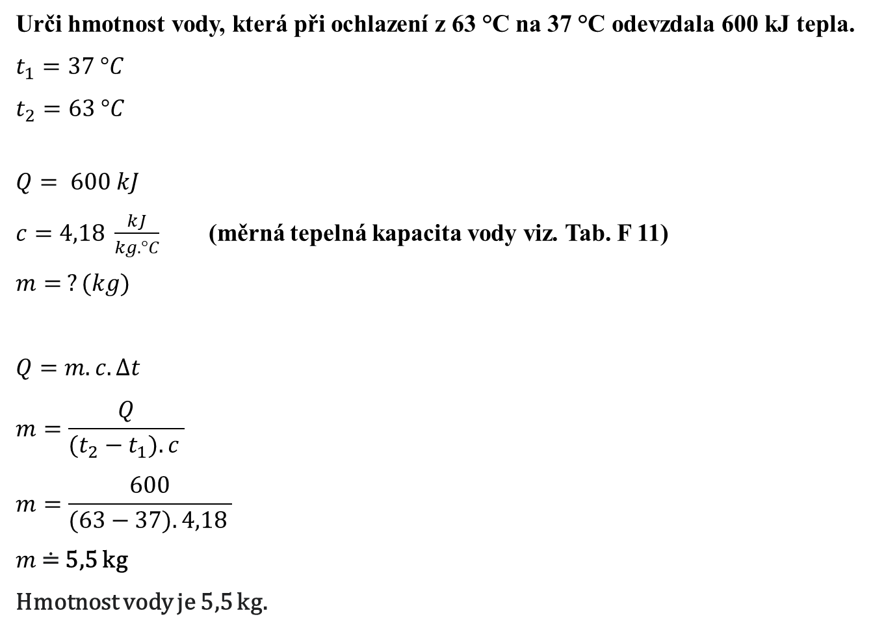
Urči hmotnost vody, která při ochlazení z 63 °C na 37 °C odevzdala 600 kJ tepla.
$$t_{1}=37 °C$$
$t_{2}=63 °C$
$$Q= 600 kJ$$
$c=4,18 \frac{kJ}{kg.°C}$ (měrná tepelná kapacita vody viz. Tab. F 11)
$$m= ?(kg)$$
$$Q=m.c.∆t$$
$$m=\frac{Q}{(t_{2}−t_{1}). c }$$
$$m=\frac{600}{(63−37). 4,18 }$$
$m$ ≐ 5,5 kg
Hmotnost vody je 5,5 kg.

Slide 7
Vypočtěte podle předchozích řešených příkladů:
1. Urči teplo, které musíme dodat
4 kg vody, aby se ohřála o 36 °C
5 kg ethanolu, aby se ohřál z 15 °C na 45 °C
10 kg železa, aby se ohřálo z 20 °C na 450 °C
2. O kolik stupňů se ohřeje 0,5 l vody dodáním 80 kJ tepla?
3. Jakou hmotnost má ocelový váleček, který se dodáním 700 kJ tepla ohřál z 25 °C na 500 °C?

